Slide 1
Application Portfolio
Aliza Hanum Anggani
Technology Graduates Program 2023

Slide 2
Customer Touch Point adalah aplikasi yang langsung berhubungan dengan user (baik user nasabah maupun karyawan CIMB Niaga)
Contoh : Octo Mobile, Octo Clicks, BizChannel, Octo Smart, CLMS, CRM
Customer Touch Point
Core Processing adalah aplikasi inti untuk melakukan seluruh proses yang di request oleh aplikasi customer touch point.
Contoh : SIBS, SWIFT, Card System, Treasury System, BI-Fast, SKN
Core Processing
Reporting & Tools
Reporting & Tools adalah aplikasi tahapan akhir untuk menghasilkan report dari proses yang sudah dilakukan oleh core processing.
Contoh : LBU, DHN, SLIK, One Reporting

Slide 3
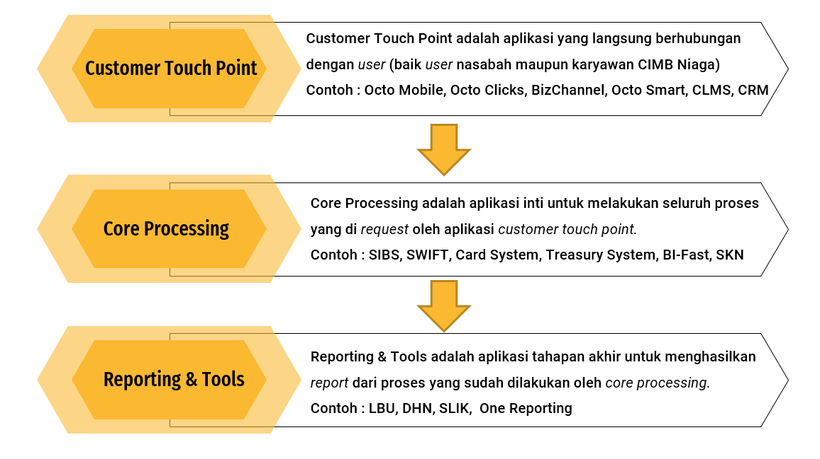
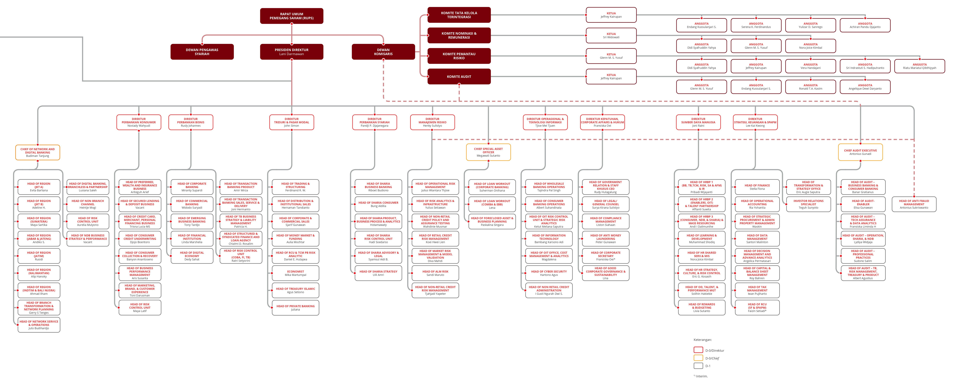
Terdapat 140 sistem aplikasi yang digunakan/dikembangkan oleh masing-masing BU dan Enabler di CIMB Niaga
Contoh :
1. Aplikasi CLMS digunakan oleh Unit Commercial Banking
2. Aplikasi SWIFT dikembangkan oleh Unit Cash Management under Transaction Banking

Slide 4
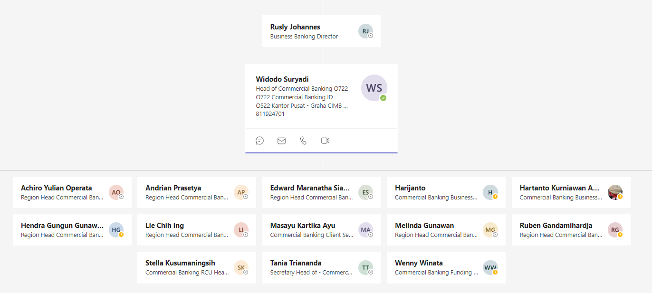
Aplikasi CLMS akan digunakan oleh Unit Commercial Banking untuk Product Lending
Customer Touch Point adalah aplikasi yang langsung berhubungan dengan user (baik user nasabah maupun karyawan CIMB Niaga)
Contoh : Octo Mobile, Octo Clicks, BizChannel, Octo Smart, CLMS, CRM
Customer Touch Point

Slide 5
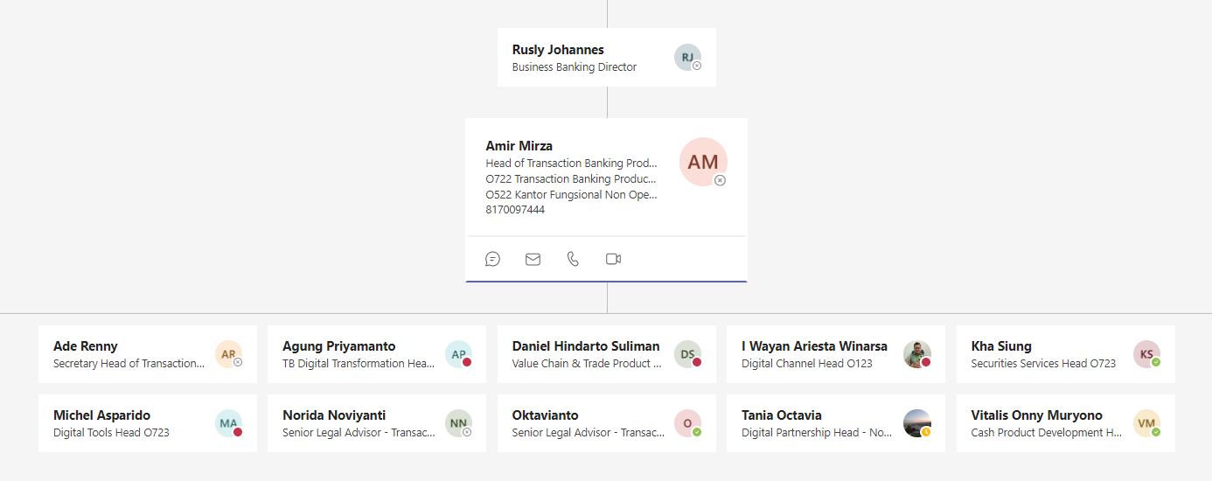
Core Processing adalah aplikasi inti untuk melakukan seluruh proses yang di request oleh aplikasi customer touch point.
Contoh : SIBS, SWIFT, Card System, Treasury System, BI-Fast, SKN
Core Processing
Pengembangan SWIFT akan dilakukan oleh Cash Product Development under Unit Transaction Banking

Slide 6
Terima Kasih

